Slide 1
Azure 認証機能 手順書

Slide 2
Githubでの認証機能作成

Slide 3
1.GitHubにサインイン
GitHub
2.GitHubにアプリケーションの登録
3.GitHubの情報をアプリケーションに追加する

Slide 4
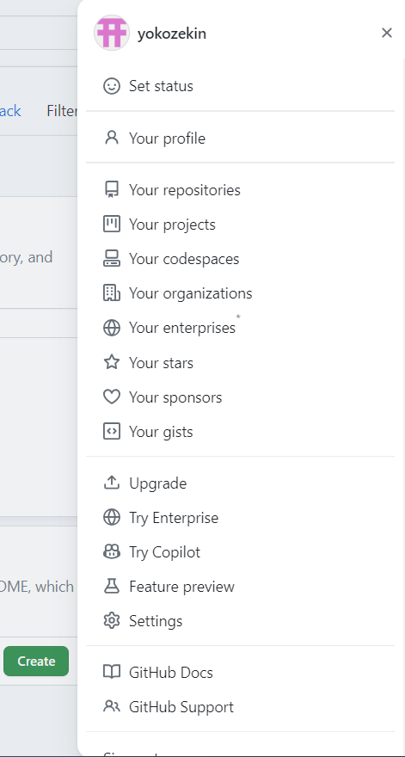
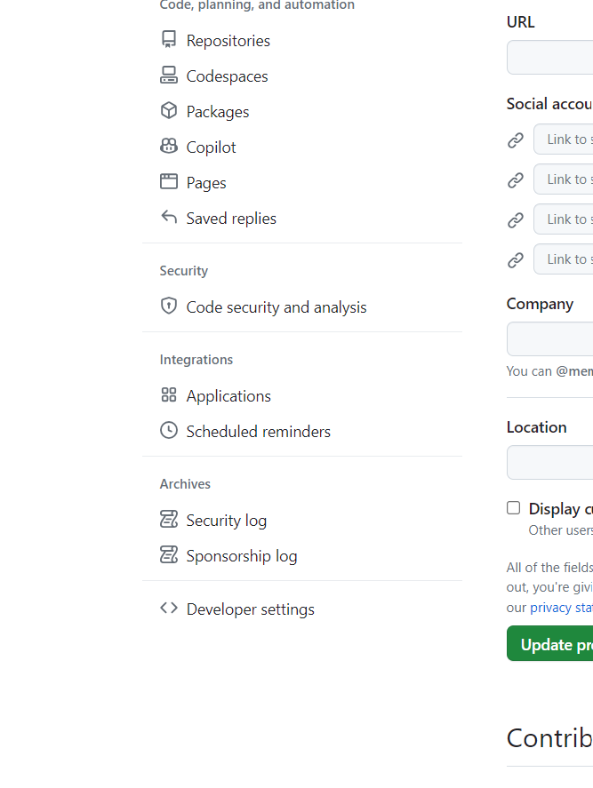
2.GitHubにアプリケーションの登録
①アイコン を押下
②Settings
を押下
③Developer settings
を押下

Slide 5
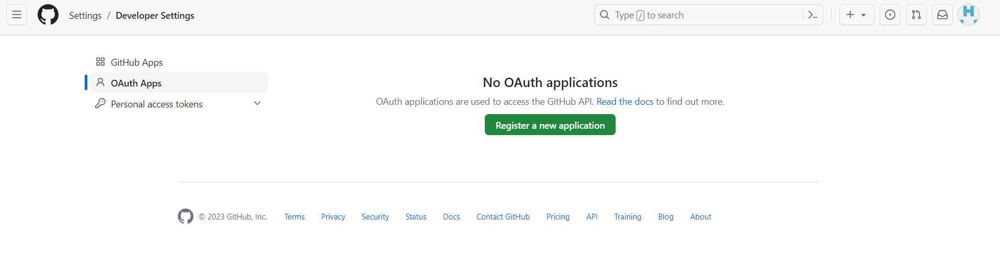
①OAuth Apps
を押下
②押下する

Slide 6
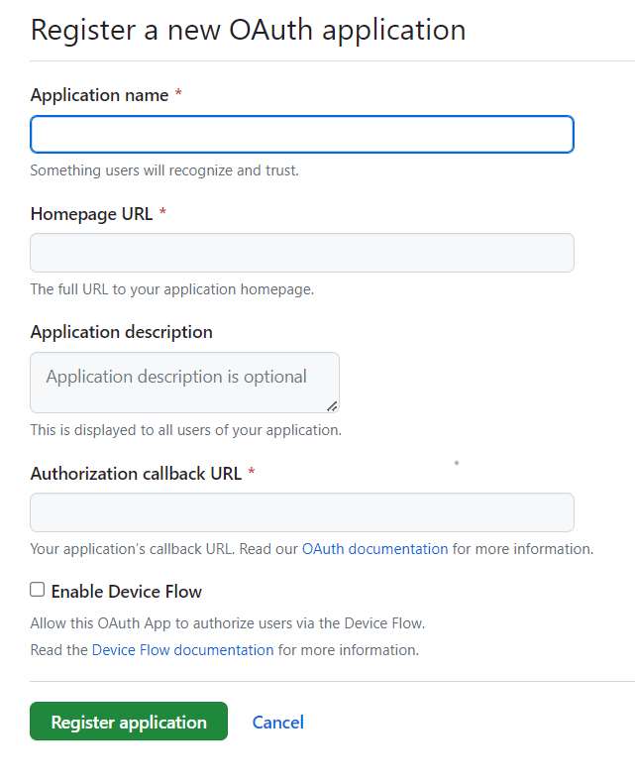
①実際につけた
アプリ名を記入
②アプリURLを 入力
③
”②で入力したURL”
/.auth/login/github/callback
③入力する
④押下する
参考サイト

Slide 7
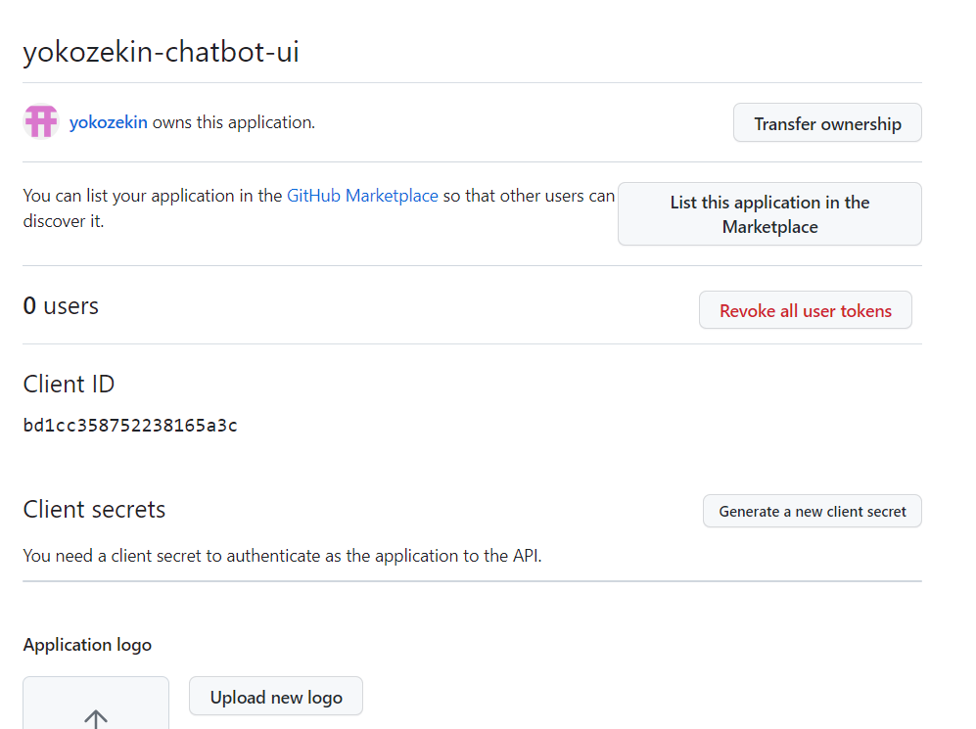
③
2で作成されたクライ アントシークレット をコピーする
クライアントＩＤ
①コピーする
②押下する

Slide 8
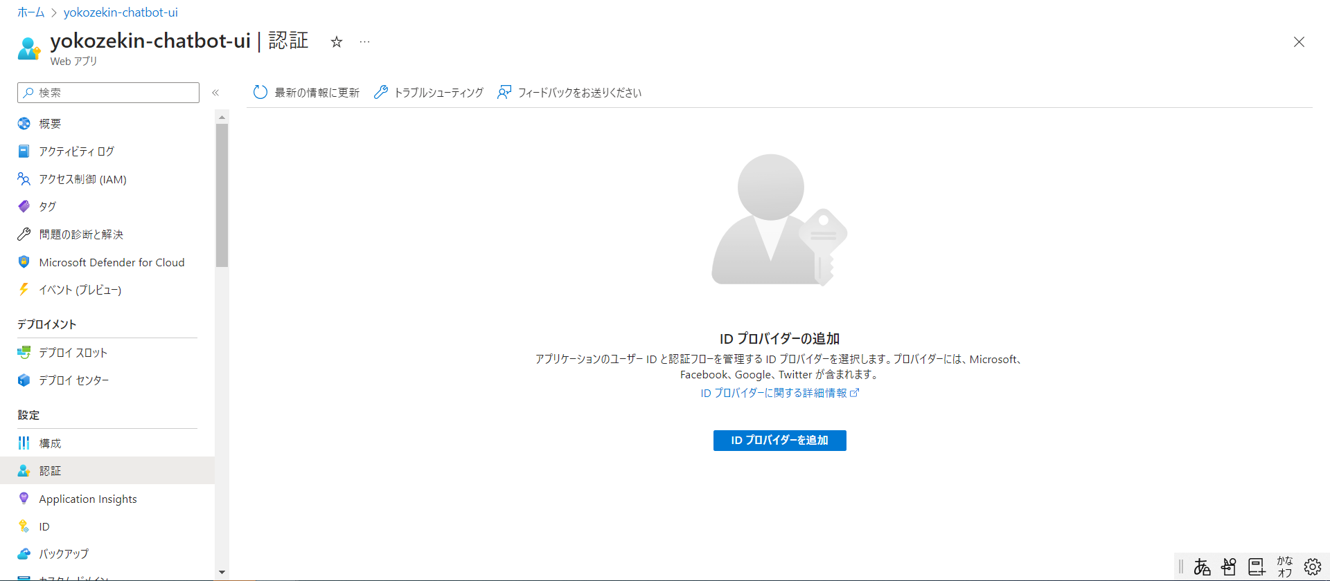
3．GitHubの情報をアプリケーションに追加する
①認証を選択
②押下する

Slide 9
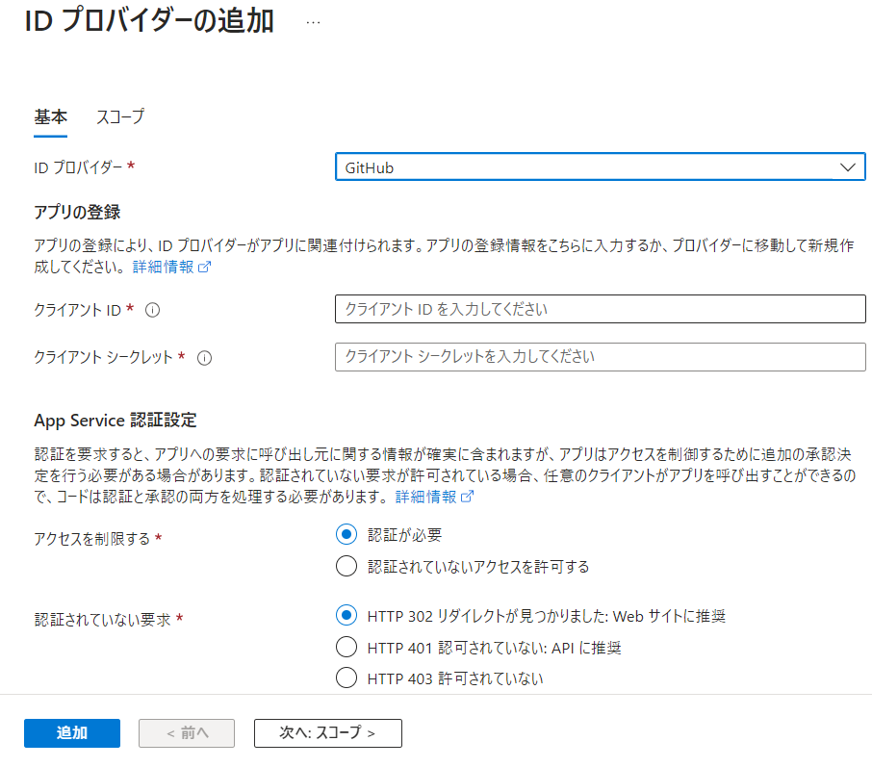
①GitHubを 選択
②クライアント IDを入力
③クライアント シークレット を入力
④押下する

Slide 10
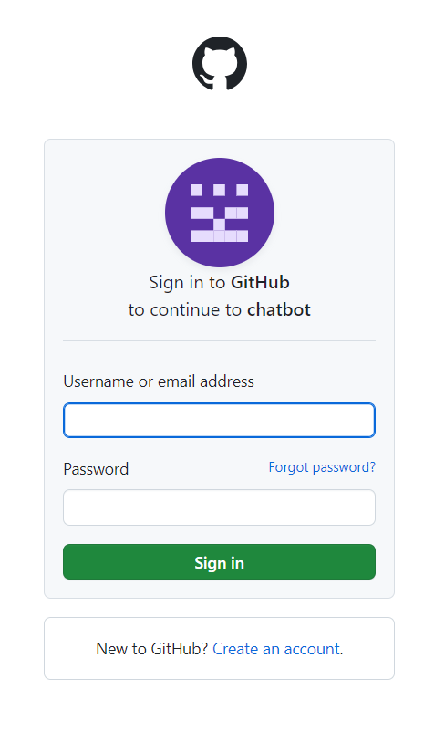
左の画像のように表示されていれば完成

Slide 11
EOF

